Slide 1


Inclusion is On
Nuorisotyöntekijöiden koulutusmalli

Slide 2

Rahoitettu Euroopan Unionin tuella. Esitetyt näkemykset ja mielipiteet ovat kuitenkin vain kirjoittajien omia eivätkä välttämättä vastaa Euroopan unionin tai Euroopan koulutuksen ja kulttuurin toimeenpanoviraston (EACEA) näkemyksiä. Euroopan unionia tai EACEA:ta ei voida pitää niistä vastuussa.

Slide 3

Ohjeita kouluttajalle / fasilitoijalle:
Kuinka hyödyntää koulutusmallia?
Koulutusmalli koostuu useista osista, jotka kaikki perustuvat Erasmus+ -rahoitteisen Inclusion is On -kumppanuushankkeen (2021-2024) aikana tuotetun työkalupaketin sisältöihin.
Voit soveltaa koulutusmallin eri osia yhdessä tai erikseen luodaksesi koulutuksen omien tarpeidesi ja käytettävissä olevan ajan mukaan. Malli sopii sekä kasvokkain toteutettavaan että verkkokoulutukseen.
Jokainen osa alkaa fasilitointiohjeilla, jotka kertovat osan vaiheet ja tarvittavat välineet toteutukseen. Fasilitointiohjeet ovat piilotettuja dioja (eivät näy esitystilassa).
Kaikki koulutusmallin tukimateriaalit ja muut hankkeen tuotokset ovat saatavilla osoitteessa: https://nuortenakatemia.fi/en/incon-projectresults/

Slide 4

Hankkeen esittely
Lämppä
Tietovisa sosiaalisesta osallisuudesta
Turvallisemman tilan periaatteet
Hyvät käytännöt
Innovaatiomalli ja ensiaskeleet uusien työkalujen luomiseksi
Hankekumppaneiden kehittämät työkalut
Sanaselityksiä
Sisältö

Slide 5

Hankkeen esittely

Slide 6
Inclusion is On
Erasmus+ nuorisosektorin kumppanuushanke 2021-2024
Aihe: sosiaalinen osallisuus ja saavutettavuus nuorten vapaa-ajan toiminnassa
  Hyvien käytäntöjen jakamista
  Uusien työkalujen kehittämistä
Tuotokset
  Koulutukset kumppanimaissa
  Työkalupaketti
  Innovaatiomalli
  Koulutusmalli
  Podcast-sarja
  Alku- ja loppukartoitukset

Slide 7
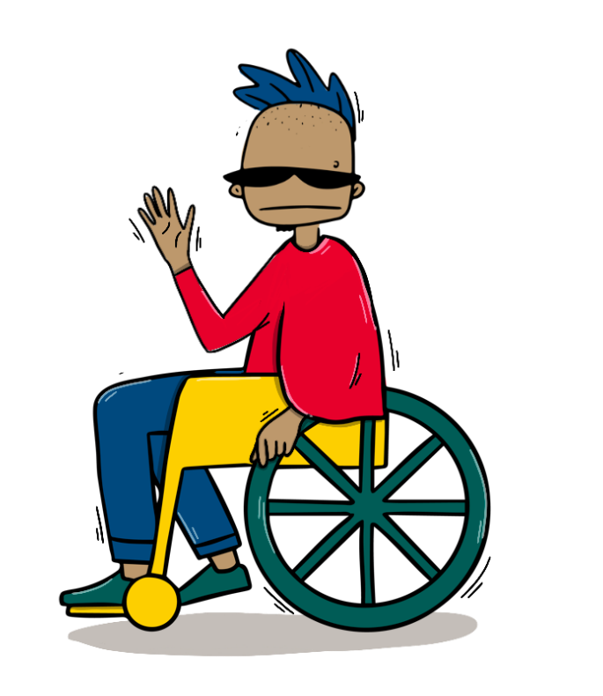
Yhteistyökumppanit
Nuorten Akatemia , Suomi
Suomen Nuorisoseurat ​, Suomi
Radio R, Tsekki
Tartu Youth Work Center, Viro
Federation of Children´s and Youth Municipal Councils, Unkari
Le Discipline, Italia
Croatian Office for Creativity and Innovation, Kroatia

Slide 8

Lämppä

Slide 9
Kouluttajan ohjeet
Vaiheet, tarvikkeet ja aika:
  Mieti hetki itsenäisesti: pyydä osallistujia pohtimaan kysymystä 1 minuutin ajan. Vielä ei tarvitse kirjoittaa mitään.
  Sanapilvi: Käytä esimerkiksi post-it lappuja ja kyniä tai online-sanapilvigeneraattoria, kuten Answergarden (lisää kysymys aiheeksi, paina enter ja näytä/kopioi sitten sivuston linkki, jotta osallistujat voivat lisätä sanoja heidän puhelimiltaan). Riippuen ihmisten määrästä, anna osallistujille 1-3 minuuttia aikaa työstää sanapilveä ja käykää sitten lyhyesti läpi, millaisia ideoita pilvessä on.
  Keskustelu parin kanssa tai pienessä ryhmässä: Pyydä osallistujia keskustelemaan kysymyksistä 3-5 minuuttia riippuen ihmisten määrästä.

Slide 10

Mieti hetki itsenäisesti
Mitä tulee ensimmäisenä mieleen vapaa-ajan toiminnan yhdenvertaisuudesta?

Slide 11
Sanapilvi
Miten ymmärrät käsitteen sosiaalinen osallisuus?

Slide 12
Keskustelu pareittain/
pienryhmässä
Mitä ajatuksia sanapilvi
herättää?
Onko siellä jotain yllättävää?

Slide 13

Tietovisa

Slide 14
Kouluttajan ohjeet
Vaiheet , tarvikkeet ja aika:
  Käytä Kahootia TAI vedä tietovisa seuraavien diojen avulla.
  Tietovisa sisältää kahdeksan kysymystä, kesto on noin 10-12 minuuttia.
  Osallistujat tarvitsevat esimerkiksi puhelimen liittyäkseen peliin Kahootilla TAI kyniä ja paperia vastausten kirjoittamiseen jos vedät visan dioilla.

Slide 15
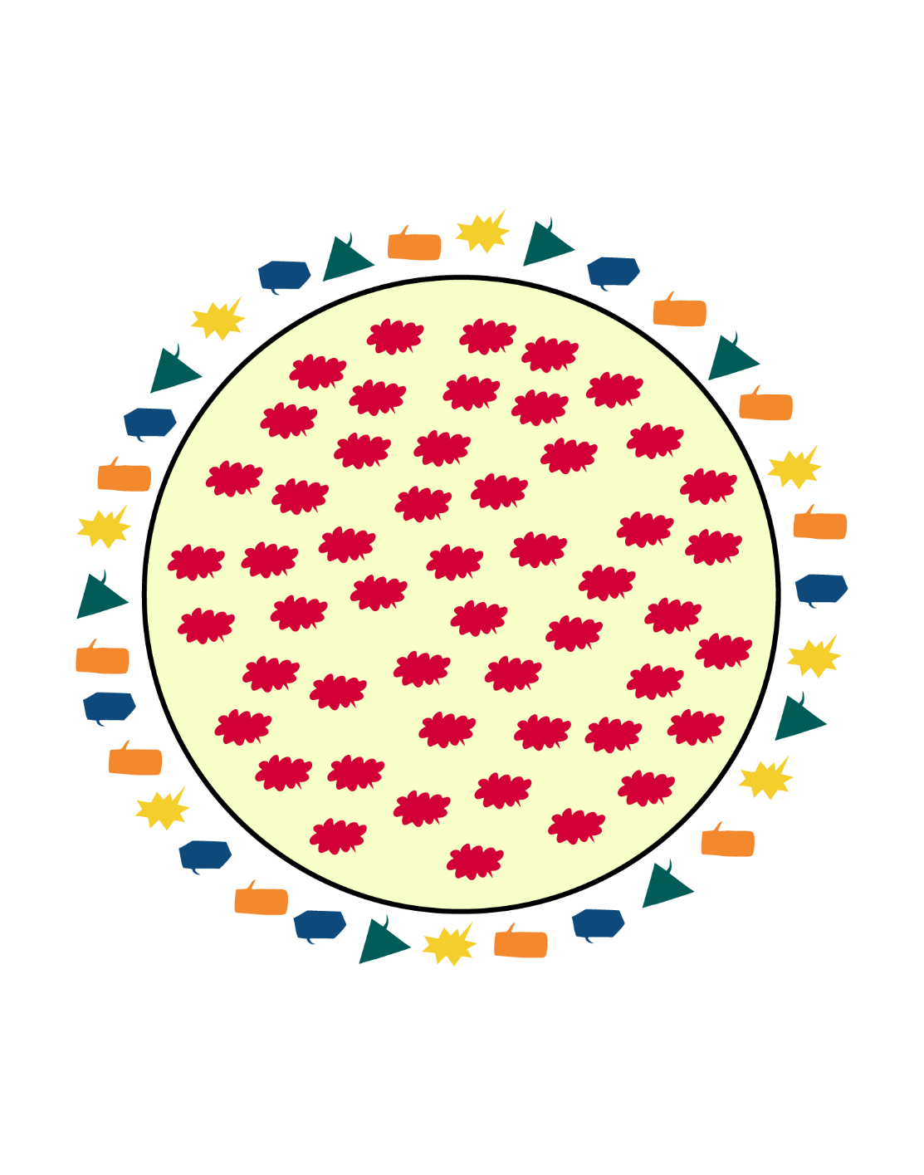
Mitä kuva esittää?
inkluusio
ekskluusio
integraatio
segregaatio

Slide 16

Mitkä seuraavista tekijöistä liitetään usein syrjäytymisriskiin?
vammaisuus
sosioekonominen asema
maahanmuuttajuus
sukupuoli-identiteetti

Slide 17

Euroopassa köyhyys- ja syrjäytymisriski koskee _____ nuorista ihmisistä.
kaikkia
puolta (50 %)
kolmasosaa (33 %)
viidesosaa (20 %)

Slide 18
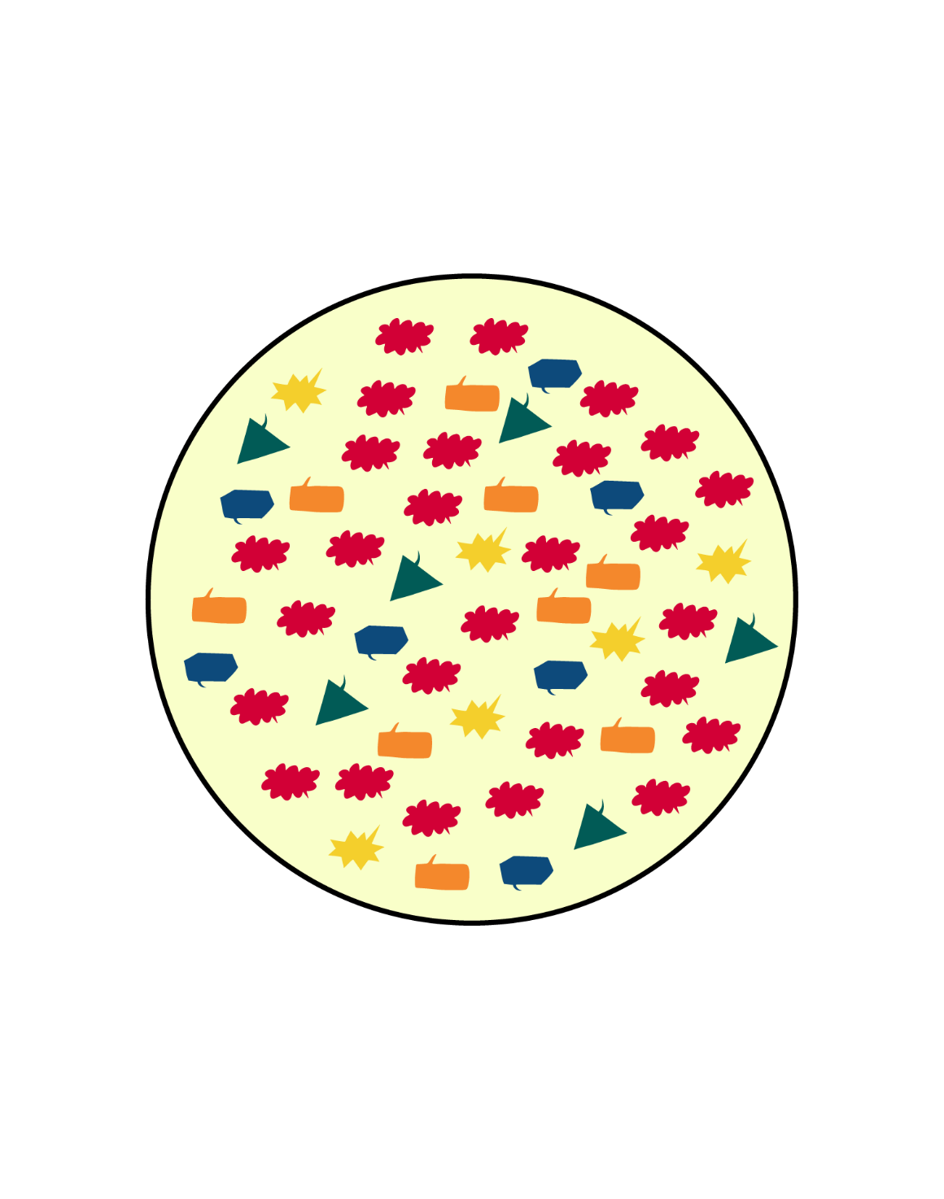
Mitä kuva esittää?
inkluusio
ekskluusio
integraatio
segregaatio

Slide 19
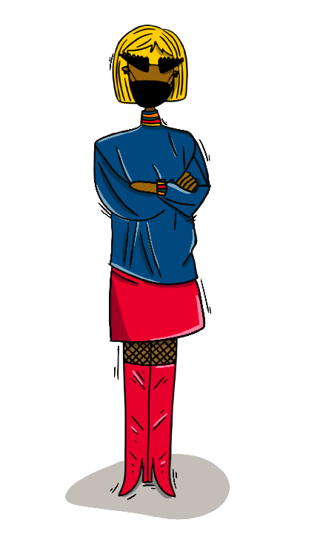
Sosiaalinen osallisuus on ”prosessi, jolla parannetaan yksilöiden ja ryhmien osallistumismahdollisuuksia ____” (Maailmapankki).
vapaa-ajan toimintaan
politiikkaan
yhteiskuntaan
urheiluun

Slide 20
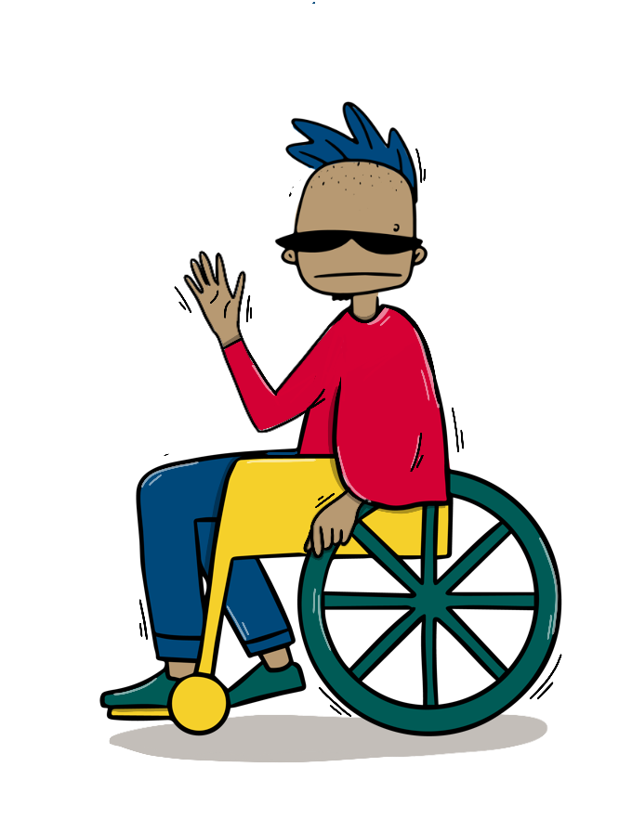
Sosiaalista osallisuutta voidaan parantaa esimerkiksi muutoksilla _____.
kulttuurisissa tavoissa
yksilöissä
asenteissa
nukkumistottumuksissa

Slide 21
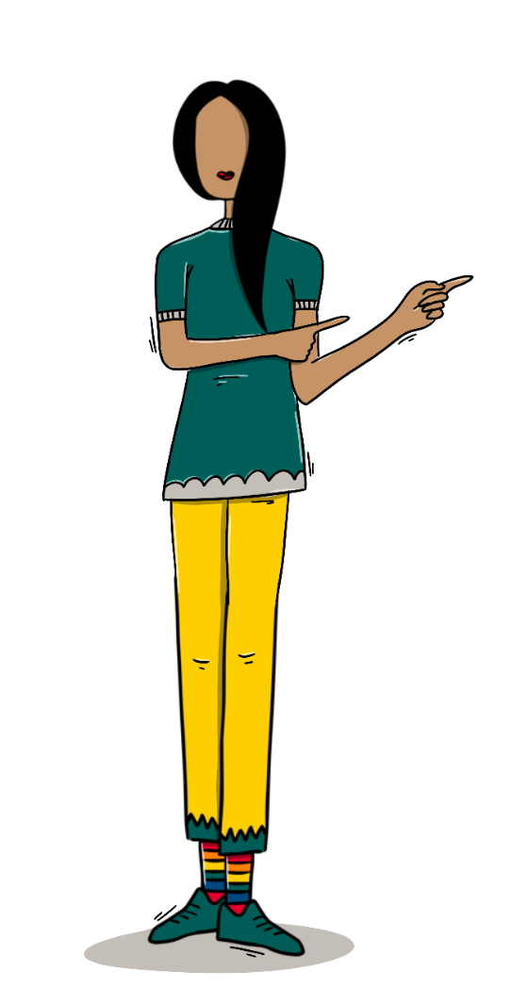
______ edistäminen on toimiva keino torjua syrjäytymistä.
Makuaistin
Näköaistin
Yhteenkuuluvuuden tunteen
Tuntoaistin

Slide 22

Sosiaalisen osallisuuden edistäminen on myös yksi _______ ydinpainopisteistä.
Euroopan nuorisolain
YK:n ihmisoikeusjulistuksen
EU Green Dealin
EU:n nuorisostrategian

Slide 23
Oikeat vastaukset

Slide 24
Mitä kuva esittää?
inkluusio
ekskluusio
integraatio
segregaatio

Slide 25
Mitkä seuraavista tekijöistä liitetään usein syrjäytymisriskiin?
vammaisuus
sosioekonominen asema
maahanmuuttajuus
sukupuoli-identiteetti

Slide 26
Euroopassa köyhyys- ja syrjäytymisriski koskee _____ nuorista ihmisistä.
kaikkia
puolta (50 %)
kolmasosaa (33 %)
viidesosaa (20 %)

Slide 27
Mitä kuva esittää?
inkluusio
ekskluusio
integraatio
segregaatio

Slide 28
Sosiaalinen osallisuus on ”prosessi, jolla parannetaan yksilöiden ja ryhmien osallistumismahdollisuuksia ____” (Maailmapankki).
vapaa-ajan toimintaan
politiikkaan
yhteiskuntaan
urheiluun

Slide 29
Sosiaalista osallisuutta voidaan parantaa esimerkiksi muutoksilla _____.
kulttuurisissa tavoissa
yksilöissä
asenteissa
nukkumistottumuksissa

Slide 30
______ edistäminen on toimiva keino torjua syrjäytymistä.
Makuaistin
Näköaistin
Yhteenkuuluvuuden tunteen
Tuntoaistin

Slide 31
Sosiaalisen osallisuuden edistäminen on myös yksi _______ ydinpainopisteistä.
Euroopan nuorisolain
YK:n ihmisoikeusjulistuksen
EU Green Dealin
EU:n nuorisostrategian

Slide 32

Turvallisemman tilan periaatteet

Slide 33
Kouluttajan ohjeet
Vaiheet, tarvikkeet ja aika:
  Mistä on kyse: Pyydä osallistujia pohtimaan kysymystä 1 minuutin ajan. Ei tarvitse kirjoittaa mitään.
  Mitä ovat turvallisemmat tilat? Selitä osallistujille turvallisemman tilan periaatteiden perusidea dian avulla. ~2 minuuttia.
  Esimerkkejä yleisesti käytetyistä turvallisemman tilan periaatteista: Esittele osallistujille joitain yleisesti käytettyjä turvallisemman tilan periaatteita dian tuella. Voit myös mainita, että erilaiset toimijat voivat käyttää erilaisia periaatteita; sitovia sääntöjä ei ole. ~2 minuuttia.

Slide 34
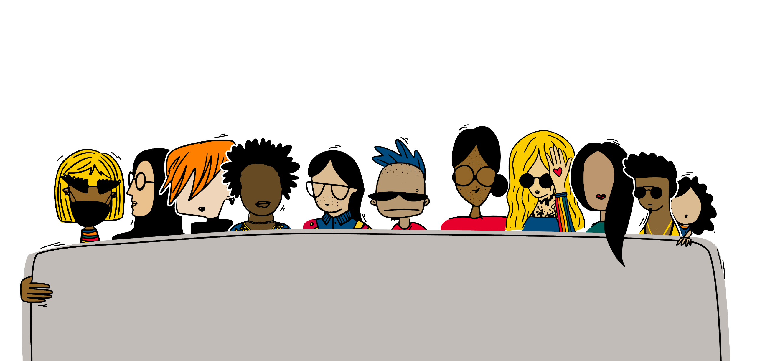
Mistä on kyse?
Haluaisiko joku kertoa, mitä ovat turvallisemmat tilat tai turvallisemman tilan periaatteet?
Jos aihe ei ole tuttu, koittakaa arvata!

Slide 35
Mitä ovat turvallisemmat tilat?
Turvallisemmilla tiloilla tarkoitetaan inklusiivisempia ympäristöjä, joissa jokainen voi tuntea olonsa mukavaksi ja ilmaista itseään sellaisena kuin on.
Turvallisemman tilan periaatteiden tarkoituksena on tarjota työkaluja turvallisempien ympäristöjen luomisen tueksi. Pääideana on luoda tietoisuutta, ei olla "täydellinen". Turvallisemman tilan periaatteet esitetään usein julisteena tai julkaistaan ja esitellään osallistujille verkossa.

Slide 36
Esimerkkejä turvallisemman tilan periaatteista
Kunnioitamme muita osallistujia ja heidän mielipiteitä, kokemuksia, itsemääräämisoikeutta sekä henkilökohtaisia rajoja.
Emme suvaitse syrjintää, emmekä kyseenalaista tai vähättele muiden mielipiteitä ja kokemuksia.
Vältämme oletuksia ja yleistyksiä esimerkiksi identiteetistä.
Annamme kaikille tilaa puhua, mutta emme pakota ketään osallistumaan.
Olemme avoimia antamaan ja vastaanottamaan rakentavaa palautetta.
Jos havaitset syrjintää tai häirintää:
  Ota yhteyttä häirintäyhdyshenkilöön (nimetään erikseen).
  Jätä anonyymi palaute.

Slide 37
Hyvät käytännöt

Slide 38
Kouluttajan ohjeet
Vaiheet, tarvikkeet ja aika:
  Pyydä osallistujia tutustumaan hankekumppaneilta kerättyihin hyviin käytäntöihin (otsikoihin, jotka ovat seuraavalla dialla). ~2 minuuttia.
  Pyydä jokaista osallistujaa/paria/ryhmää valitsemaan yksi hyvä käytäntö, josta he haluavat tietää lisää. Olisi toivottavaa, että jokainen valitsee eri aiheen, mutta kaikkiin aiheisiin ei tarvitse välttämättä tutustua. ~1 minuutti .
  Pyydä osallistujia siirtymään osoitteeseen https://nuortenakatemia.fi/en/incon-projectresults/ ja anna heille noin 10-12 minuuttia aikaa tutustua aiheeseen. Tämän jälkeen jokainen esittelee lyhyesti muille sen hyvän käytänteen, johon on tutustunut. (~3 minuuttia / esittely).
  Anna osallistujille mahdollisuus keskustella viimeisen dian aiheista. ~5minuuttia/per hyvä käytäntö.

Slide 39
Hyvät käytännöt
Tartu Youth Work Center
Suomen Nuorisoseurat
Nuorten Akatemia
Ovet auki kaikille! Opas osallistavampaan ja saavutettavampaan toimintaan kulttuurisessa nuorisotyössä
Saavutettavuus avoimessa nuorisotyössä:
näkö-, kuulo- ja liikuntavammaisten nuorten integrointi nuorisokeskusten toimintaan luontokasvatuksen tuella
Harrastaen tutuksi: Opas auttaa toteuttamaan saavutettavampaa vapaa-ajantoimintaa erit. maahanmuuttajataustaisille
GYIÖT
Radio R
Le Discipline
Nuorisovaltuustojen ja päätöksentekoprosessien avoimuus: Opas nuorisovaltuuston pyörittämiseen ja päätöksentekoprosessien kehittämiseen
Osallisuus ja aktiivinen kansalaisuus: Citizenship Education Group
Yliopistolaisten vapaa-ajan aktiviteettien saavutettavuuden parantaminen

Slide 40
Millaisia ajatuksia hyvä käytäntö herättää sinussa?
Onko jotain, mitä hyvään käytäntöön voisi mielestäsi lisätä?
Miten hyvä käytäntö tai jokin sen osa sopisi sinun työhösi?
Tuleeko mieleesi muita vastaavia hyviä käytäntöjä, joita haluaisit jakaa?

Slide 41


Innovointimalli ja ensiaskeleet uusien työkalujen luomiseksi

Slide 42
Kouluttajan ohjeet
Fasilitoi ongelmapuu ja viisi miksi -kysymystä -työpaja (viimeinen dia). Pyydä osallistujia keksimään koulutuksen aiheeseen eli sosiaaliseen osallisuuteen liittyvä ongelma/kehityskohta (esim. omassa työssään). 20-30 minuuttia. Osallistujat tarvitsevat tyhjiä paperiarkkeja ja (väri)kyniä. (Verkossa voi käyttää esim. Sketchpadia tai vastaavaa alustaa.)
Seuraavat diat sisältävät myös esittelyn innovaatiomallin perusideasta sekä yksinkertaistettuja esityksiä sen kaikista vaiheista. Anna osallistujille lyhyt katsaus näistä ennen työpajan aloittamista.
Muistuta osallistujia, että ongelmapuu ja viisi miksi -kysymystä ovat koko innovaatioprosessin lähtökohta. Jos he innostuvat oman työkalun luomisesta, tarkat ohjeet ja pitkä versio innovaatiomallista ovat saatavilla osoitteessa https://nuortenakatemia.fi/en/incon-projectresults/ (projektin tuotosten alta).

Slide 43
Innovaatiomalli
1
Innovaatiomallilla voidaan luoda omia työkaluja yhdenvertaisuuden, osallisuuden ja saavutettavuuden edistämiseen tai sitä voidaan soveltaa myös muilla aihealueilla.
Innovaatiomalli perustuu palvelumuotoilun menetelmiin ja sen vaiheet tarjoavat systemaattisen lähestymistavan ongelmanratkaisuun.
Notes:
Presenter: HUKI

Slide 44
Innovaatiomalli
2
Voit työskennellä yksin tai ryhmässä
  Ryhmässä mielellään 3-5 osallistujaa.
Tarvitset paperia, (väri)kyniä ja aikaa.
Notes:
Presenter: HUKI

Slide 45
Innovaatiomalli
3
Ennen innovaatioprosessin aloittamista on suositeltavaa tehdä lyhyt kysely tai kartoitus keskeisten aiheeseen liittyvien henkilöiden kanssa ratkaistavasta ongelmasta.
Mallin eri vaiheiden välissä suositellaan myös palautekierroksia aiheeseen liittyvien henkilöiden ja sidosryhmien kanssa. Nämä palautekierrokset eivät kuitenkaan sisälly seuraavilla dioilla esiteltyyn innovaatiomallin pelkistettyyn versioon.
Notes:
Presenter: HUKI

Slide 46

Seuraukset
Määritä ongelma
Miksi se tapahtuu?
Miksi niin?
Miksi niin?
Miksi niin?
Miksi niin?
Ongelmapuu ja viisi miksi -kysymystä
Syyt
Notes:
Presenter: HUKI

Slide 47




Kuka voi vaikuttaa asiaan?
Kehen muuhun asia vaikuttaa?
Kohderyhmä
Kohde- ja sidosryhmät
Notes:
Presenter: HUKI

Slide 48

Kuka voi vaikuttaa?
Demografiset perustiedot
Tarpeet?
Halut?
Turhautumiset?
Haasteet?
Kipupisteet?
Persoonat

Slide 49

Luo mahdollisimman monta ideaa ongelman ratkaisemiseksi!
    Ryhmittele ideat niiden merkityksen ja yhtäläisyyksien perusteella.
    Määrittele kunkin idean edut ja haitat sen toteuttamiskelpoisuuden arvioimiseksi.
    Valitse lupaavin idea prototyyppisi pohjaksi.
Brainstormaus

Slide 50
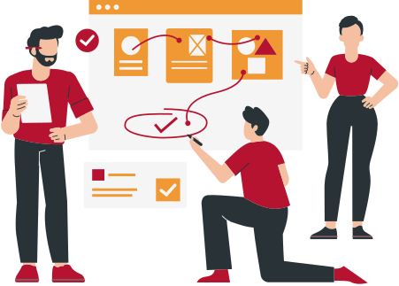
Esityksen luominen tuotteesta tai palvelusta.
Kyseessä on iteratiivinen prosessi eli prototyypin eri versioita kehitetään pikkuhiljaa vaiheittain (prototyyppi 1, prototyyppi 2, prototyyppi 3).
Prototyyppi

Slide 51

Resurssien suunnittelu
Toiminnan suunnittelu
Kestävyyden arviointi
Kulujen arviointi
Riskien arviointi ja ennakointi
Sidosryhmäviestintä
Tee siitä totta

Slide 52

Työkalun esittely
Pitchaus

Slide 53
Työpaja
Ongelmapuu
ja viisi miksi -kysymystä
Seuraukset
Aloita innovaatioprosessi ongelmapuun työstöllä ja sen jälkeen vastaamalla viiteen ongelman syitä syventävään miksi -kysymykseen.
Työskentele yksin tai pienryhmässä (mieluiten tutussa ryhmässä oman organisaation sisällä).
Määritä ongelma
Miksi se tapahtuu?
Miksi niin?
Miksi niin?
Miksi niin?
Miksi niin?
Syyt
Notes:
Presenter: Radio R

Slide 54
Hankekumppaneiden kehittämät työkalut

Slide 55
Kouluttajan ohjeet
Vaiheet, tarvikkeet ja aika :
  Pyydä osallistujia tutustumaan projektissa luotuihin työkaluihin (otsikoihin, jotka ovat seuraavalla dialla). ~2 minuuttia.
  Pyydä jokaista osallistujaa/paria/ryhmää valitsemaan yksi työkalu, josta he haluavat tietää lisää. (On toivottavaa, että jokainen valitsee eri aiheen, mutta kaikkiin aiheisiin ei tarvitse välttämättä tutustua). ~1 minuutti.
  Pyydä osallistujia menemään osoitteeseen https://nuortenakatemia.fi/en/incon-projectresults/ ja anna heille noin 8-10 min aikaa tutustua aiheeseen. Tämän jälkeen jokainen esittelee lyhyesti muille sen työkalun, johon on tutustunut. (~3 minuuttia / esittely).
  Anna osallistujille mahdollisuus keskustella viimeisen dian aiheista. ~5 minuuttia / työkalu.

Slide 56
Työkalut
Tartu Youth Work Center
Suomen Nuorisoseurat
Suunnitelma nuorisotyön maineen parantamiseksi
Suunnitelma turvallisemman tilan periaatteiden jalkauttamiseksi organisaation henkilöstön kautta
GYIÖT
Suunnitelma tietoisuuden lisäämiseksi inkluusiosta ja turvallisemmista tiloista nuorisoalan tapahtumien ja toiminnan aikana.
Radio R
Le Discipline
Suunnitelma organisaation vapaaehtoisten motivaation ja osallistumisen lisäämiseksi
Suunnitelma organisaation turvallisemman tilan periaatteiden luomiseksi

Slide 57
Millaisia ajatuksia työkalu herättää sinussa?
Onko jotain, mitä työkaluun voisi mielestäsi lisätä?
Miten työkalu tai jokin sen osa sopisi sinun työhösi?
Tuleeko mieleesi muita vastaavia työkaluja, joita haluaisit jakaa?

Slide 58
Sanaselityksiä

Slide 59
Kouluttajan ohjeet
Vaiheet, tarvikkeet ja aika:
  Seuraavilla dioilla on kahdeksan sanaa, jotka liittyvät koulutusmallissa käsiteltyyn aiheeseen. Diat sisältävät myös kunkin sanan selityksen (animoitu).
  Näytä sanat yksitellen osallistujille, anna heidän ajatella hetki ja pyydä heitä sitten selittämään jokaisen sanan merkitys (tämän voidaan tehdä kaikki yhdessä, pareittain tai pienissä ryhmissä osallistujamäärästä riippuen).
  Kannusta osallistujia yrittämään kuvailla ajatuksiaan tai jopa arvaamaan; sillä ei ole väliä, jos he eivät tiedä tiettyjä merkityksiä.
  Kun osallistujat ovat ensin antaneet selityksensä, näytä heille sanan kuvaus. Kuinka se meni; tiesivätkö he enemmän tai vähemmän merkityksen vai oliko se uusi sana? Voit myös kysyä, mitä osallistujat ajattelevat diassa esitetystä kuvauksesta.

Slide 60
Tosiasiallinen yhdenvertaisuus
Tosiasiallinen yhdenvertaisuus tarkoittaa, että yksilöille tarjotaan erilaisia resursseja, jotta he pääsevät samoihin mahdollisuuksiin/lopputulokseen muiden kanssa. Asioita ei siis jaeta tasan kaikille vaan tunnistetaan se, että jokaisella on erilaiset voimavarat ja lähtökohdat ja ihmiset tarvitsevat erilaisia resursseja saavuttaakseen saman lopputuloksen.

Slide 61
Monimuotoisuus
Monimuotoisuus on asioiden ja/tai ihmisten kirjoa: muun muassa ikä, sukupuoli, etninen tausta, uskonto, kieli, koulutustausta ja seksuaalinen suuntautuminen luovat monimuotoisuutta.

Slide 62
Intersektionaalisuus
Viitekehys kuvaamaan ja ymmärtämään sitä, kuinka ihmisellä voi olla samaan aikaan erilaisia risteäviä ominaisuuksia (esim. sekä valtavirrasta poikkeava etninen tausta että seksuaalinen suuntautuminen), jotka yhdessä voivat johtaa hyvin omanlaisiinsa syrjintäkokemuksiin.

Slide 63
LGBTQI+
Lyhenne, joka viittaa ihmisiin, jotka identifioivat itsensä lesboksi, homoksi, biseksuaaliksi, transihmiseksi, queeriksi tai intersukupuoliseksi. Plussa viittaa seksuaalisen suuntautumisen ja sukupuoli-identiteettien kirjoon: sen avulla yritetään huomioida, että on olemassa vielä muutakin, kuin mitä lyhenteessä on mainittu.

Slide 64
Moniperustainen syrjintä
Viittaa syrjintään, joka johtuu useammasta kuin yhdestä ominaisuudesta, kuten sukupuolesta, etnisestä taustasta, iästä, uskonnosta, seksuaalisesta suuntautumisesta tai mistä tahansa muusta tekijästä.

Slide 65
Fyysinen saavutettavuus
Viittaa yleisesti suunnitteluun ja/tai ominaisuuksiin, joiden kautta mahdollisestaan esim. vammaisten ihmisten itsenäinen ja turvallinen kulkeminen vaikkapa rakennuksiin ja kaduilla.
  Esimerkiksi rampit, hissit, automaattiovet.

Slide 66
Ennakkoluulot
Käsityksiä, joilla ei ole kunnollisia perusteita vaan ne pohjaavat usein esimerkiksi stereotypioihin ihmisryhmistä. Ennakkoluulot voivat olla sekä positiivia että negatiivisia.

Slide 67
Rasismi
Esimerkiksi yksilöiden tai ryhmien välistä tai rakenteellista ihmisiin kohdistuvia syrjiviä tekoja ja/tai rodullistavaa käytöstä yleensä heidän etnisen taustansa tai syntyperäänsä liittyvän seikan perusteella. Voi näyttäytyä esimerkiksi vihapuheena tai väkivaltana, mutta ilmenee usein myös näennäisesti neutraaleina mutta todellisuudessa osaa ihmisistä syrjivinä tapahtumina.

Slide 68
Kaikki hankkeen materiaalit: https://nuortenakatemia.fi/en/incon-projectresults/

